Slide 1
SÉANCE A3 · MODULE 7
Les seize mots du bureau de poste
Quatre familles de mots : l'endroit, l'envoi, l'adresse et les services. Seize mots qui suffisent à tenir toute une démarche au comptoir.
75 minutes · Le colis de Yassine
Notes:
Séance de vocabulaire. Prévoir les postes ou les tablettes : la deuxième moitié de la séance se fait dans le module interactif, avec les photos.

Slide 2
OBJECTIFS DE LA SÉANCE
À la fin, je serai capable de…
1
nommer les seize mots du module avec leur article ;
2
associer chaque mot à sa définition ;
3
reconnaître sept objets du bureau de poste en photo ;
4
employer six de ces mots dans une phrase.
A3 · Le colis de Yassine
2
Notes:
Lire les objectifs à voix haute. Y revenir au billet de sortie.

Slide 3
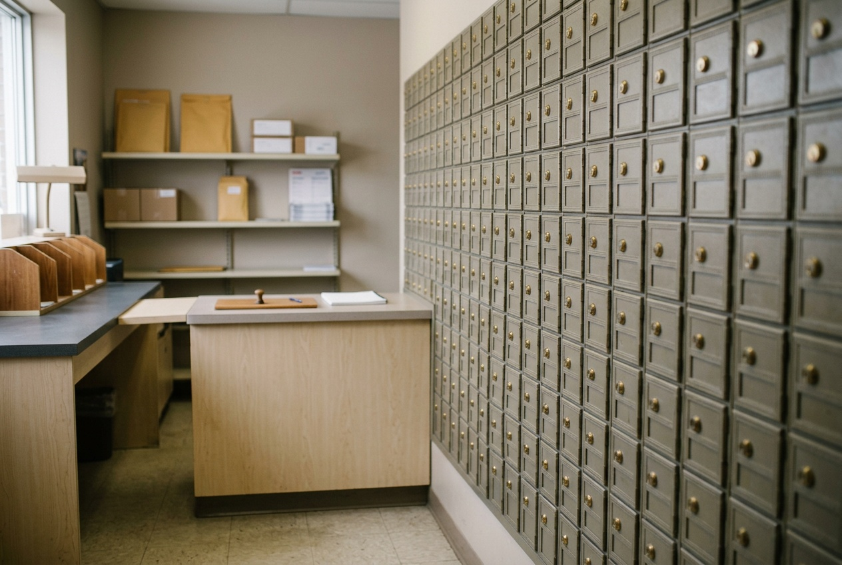
OBSERVATION
Qu'est-ce que c'est, et à quoi ça sert ?
Où voit-on ce mur de petites portes ?
Qu'est-ce qu'il y a derrière chacune d'elles ?
Qui a la clé ?
Est-ce que vous avez déjà eu une case comme celle-là ?
A3 · Le colis de Yassine
3
Notes:
Les cases postales existent surtout dans les villages et les petits immeubles. Beaucoup d'élèves en ont une sans savoir comment ça s'appelle.

Slide 4
FAMILLE 1
L'endroit et l'envoi
un bureau de poste
Le magasin du gouvernement où on envoie et où on ramasse le courrier.
un préposé
La personne qui travaille derrière le comptoir et qui te sert.
un timbre
Le petit papier collant qu'on colle sur une lettre pour payer l'envoi.
affranchir
Payer l'envoi d'une lettre ou d'un colis, avec un timbre ou au comptoir.
un envoi
Tout ce qu'on confie à la poste : une lettre, un colis, un mandat.
un colis
Une boîte qu'on envoie par la poste, plus grosse qu'une lettre.
A3 · Le colis de Yassine
4
Notes:
Faire répéter chaque mot avec son article. « Affranchir » est le seul verbe de la liste : le faire employer dans une phrase tout de suite.

Slide 5
FAMILLE 2
L'adresse et le suivi
l'expéditeur
La personne qui envoie. Son adresse va en haut à gauche.
le destinataire
La personne qui reçoit. Son adresse va au milieu de la boîte.
le code postal
Les six caractères qui disent exactement où livrer, comme G1L 2M4.
le repérage
Le numéro qui permet de suivre son colis sur Internet.
une balance
L'appareil du comptoir qui dit combien pèse le colis.
un reçu
Le petit papier qu'on te remet après avoir payé.
A3 · Le colis de Yassine
5
Notes:
Expéditeur et destinataire se confondent tout le temps. Donner le truc : l'expéditeur expédie, le destinataire est la destination.

Slide 6
FAMILLE 3
Ce qu'on demande au comptoir
fragile
Qui casse facilement : du verre, une assiette, un cadre.
un avis de livraison
Le carton laissé dans ta boîte aux lettres quand un colis t'attend.
le courrier recommandé
Un envoi que la personne doit signer quand elle le reçoit.
un mandat-poste
Un papier acheté à la poste qui vaut de l'argent, plus sûr que du comptant.
A3 · Le colis de Yassine
6
Notes:
Ces quatre mots sont ceux des défis 2 et 3. Les poser aujourd'hui sans les développer : ils reviendront avec leur situation.

Slide 7
ANALYSE
Deux mots qui se ressemblent et qu'il ne faut pas confondre
LE MOT
QUI EST-CE ?
OÙ VA SON ADRESSE ?
l'expéditeur
celui qui envoie la boîte
en haut à gauche, en petit
le destinataire
celui qui reçoit la boîte
au milieu, en plus gros
Si la boîte ne se rend pas, elle retourne à l'expéditeur.
A3 · Le colis de Yassine
7
Notes:
Diapo à photographier. Faire écrire les deux mots au tableau par un élève, puis faire placer les deux adresses sur une vraie boîte de carton si vous en avez une.

Slide 8
VOCABULAIRE
Quel mot manque ?
Complétez avec un mot de la liste.
1
La personne qui envoie le colis est l' ___ .
2
La personne qui reçoit le colis est le ___ .
3
Les six caractères comme G1J 3K7 forment le code ___ .
4
Le carton laissé dans la boîte aux lettres est un ___ de livraison.
5
Le numéro qui permet de suivre le colis est le ___ .
6
Coller un timbre ou payer au comptoir, c'est ___ son envoi.
A3 · Le colis de Yassine
8
Notes:
C'est l'exercice `aComp` du module, celui de la dernière section. Le faire ici en découverte, sans pénaliser : les élèves le retrouveront en E1.

Slide 9
CORRECTION
Quel mot manque ?
Correction — on lit la réponse, on ne commente pas l'erreur.
1
La personne qui envoie le colis est l' ___ . » expéditeur
2
La personne qui reçoit le colis est le ___ . » destinataire
3
Les six caractères comme G1J 3K7 forment le code ___ . » postal
4
Le carton laissé dans la boîte aux lettres est un ___ de livraison. » avis
5
Le numéro qui permet de suivre le colis est le ___ . » repérage
6
Coller un timbre ou payer au comptoir, c'est ___ son envoi. » affranchir
A3 · Le colis de Yassine
9
Notes:
Corriger en groupe. Donner la bonne réponse, sans revenir sur qui s'est trompé.

Slide 10
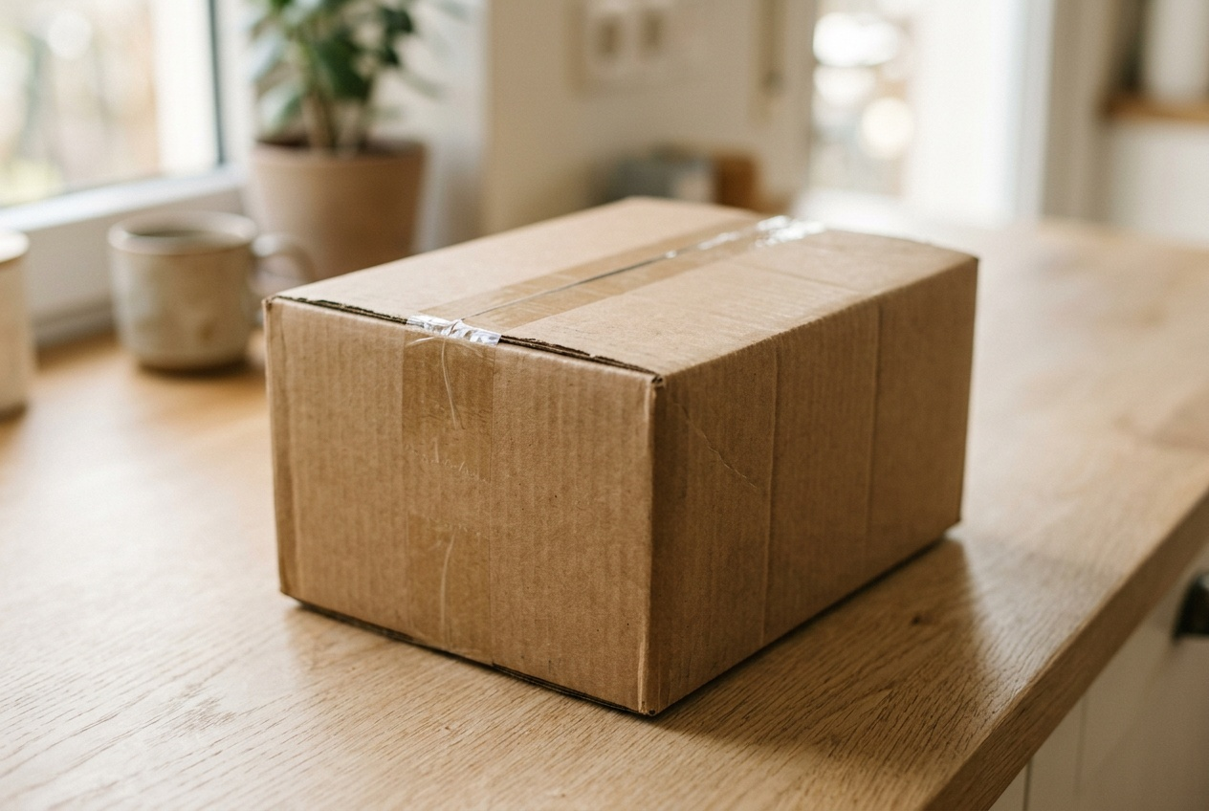
DANS LE MODULE INTERACTIF
Sept photos, sept phrases
Le comptoir où on parle à la préposée.
La boîte rouge de la rue, pour les lettres déjà timbrées.
Une boîte posée sur la balance du comptoir.
Un carnet de timbres, moins cher qu'à l'unité.
A3 · Le colis de Yassine
10
Notes:
Annoncer l'exercice `prImg` : sept photos à faire glisser vers la phrase qui les décrit. Ouvrir le module sur les postes pour la deuxième heure. Les trois autres phrases sont : un petit carton trouvé dans la boîte aux lettres, le mur de petites cases, une boîte fermée avec du ruban.

Slide 11
BILLET DE SORTIE
Écrivez trois mots du bureau de poste que vous ne connaissiez pas ce matin.
Un mot pour l'endroit, un pour l'envoi, un pour l'adresse ?
Lequel des seize vous semble le plus difficile à retenir ?
A3 · Le colis de Yassine
A3 · Le colis de Yassine
11
Notes:
Ramasser les billets : ils disent quels mots reprendre au début du défi 1, et ils préparent la révision de la séance E2.

